Slide 1
היבטים סביבתיים בחקלאות

Slide 2
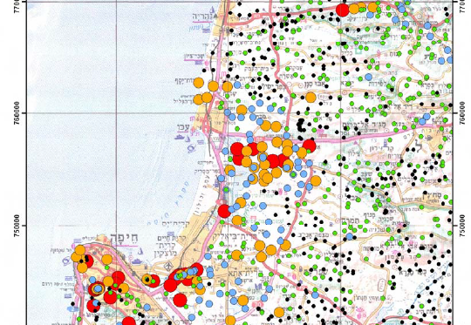
זיהום קרקעות (מתכות כבדות)

Slide 3
זיהום קרקעות -מבוא
בישראל קיים זיהום קרקע קשה בעיקר באיזורים עירוניים וליד איזורי תעשייה.
נוצר בגלל שישראל הוקמה במהירות, לעיתים ללא תכנון מעמיק ומקדים, ללא ידע מספק, מודעות ,חקיקה ואכיפה של נושאי איכות סביבה.
הפיתוח הכלכלי המהיר הביא לפגיעה בנושאי איכות סביבה.
יצירת פסולת של חומרים מסוכנים אשר מחלחלת לקרקע ואז למי התהום. (תע"ש וצה"ל)
https://il.brainpop.com/category_8/subcategory_102/subjects_2858/

Slide 4
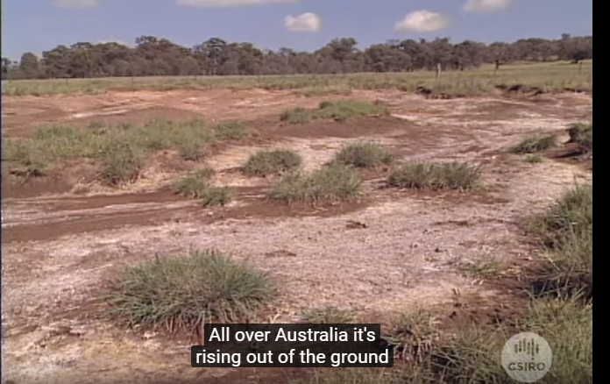
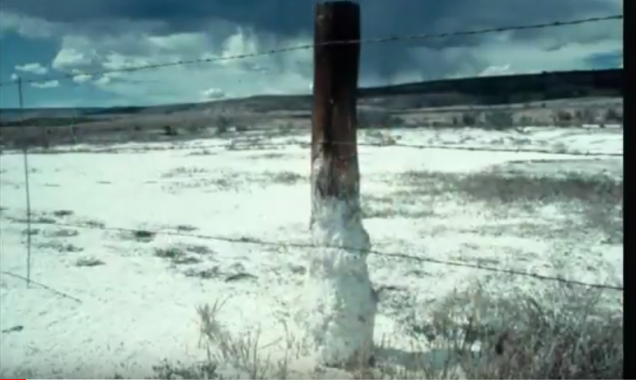
המלחת קרקעות
העלאת רמת המלח בקרקע מעבר לרמה הרצויה. הדבר גורם לפגיעה בקרקע ולא מאפשר גידול צמחים.

Slide 5
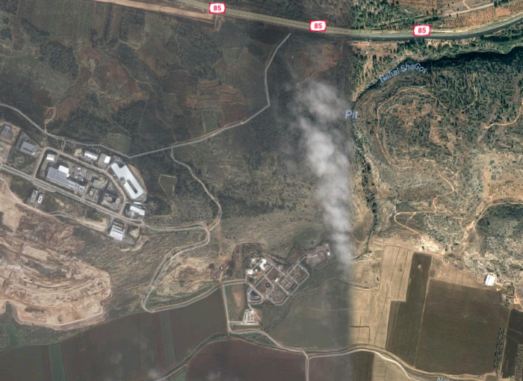
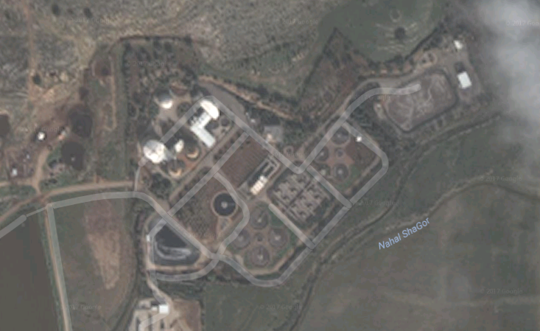
המלחת קרקעות (המשך)
קיימים מלחים במים מכיוון שמקורות המים אינם טהורים. אחד ממקורות המים בחקלאות בישראל הם מי קולחין. הם מופקים באתר טיהור שפכים. לדוגמה, מי הביוב של כרמיאל זורמים לאתר תעשייה ברלב. שם הם מטוהרים.

Slide 6
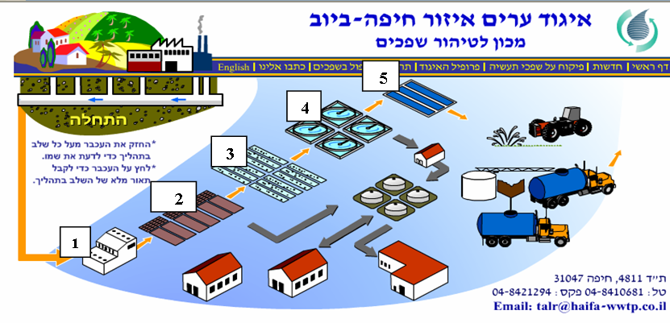
מכון לטיהור שפכים

Slide 7
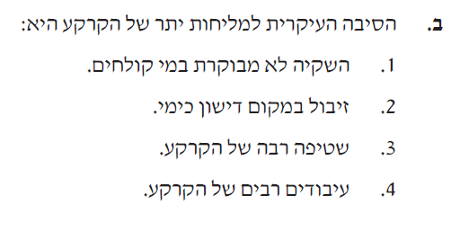
שאלה מבגרות 2013

Slide 8
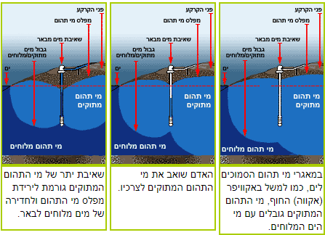
שאיבת מים והמלחה לאחר השקייה.

Slide 9
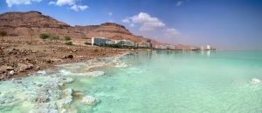
האם אתם רואים הרבה עצים נותני פרי וצמחי ירקות סמוך לחוף ים המלח? מדוע?

Slide 10
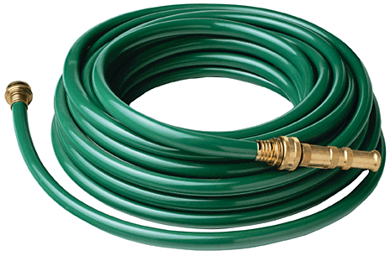
מכון לטיהור שפכים

Slide 11

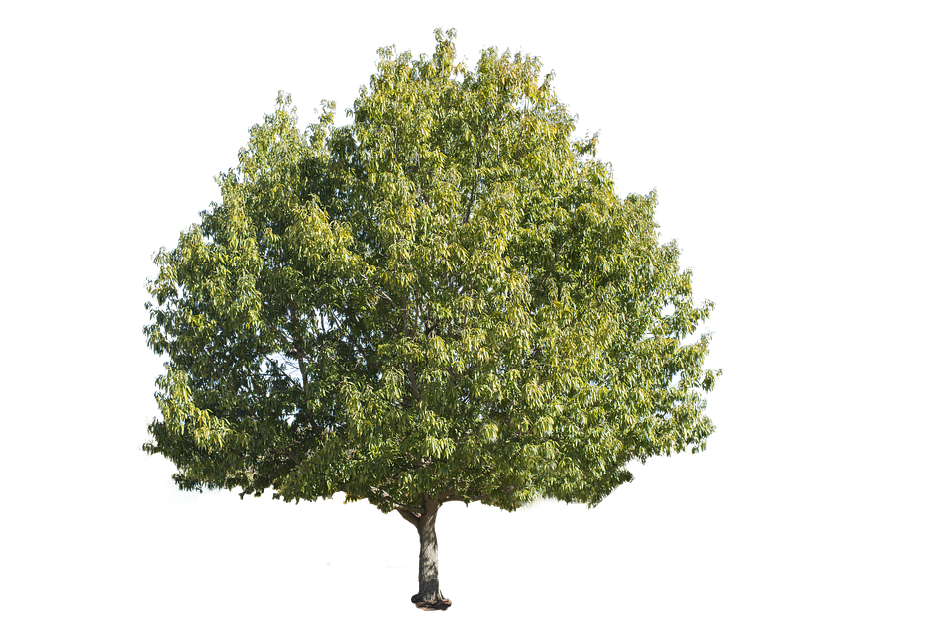

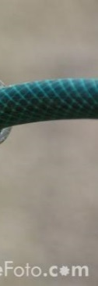


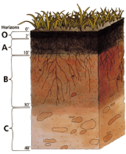
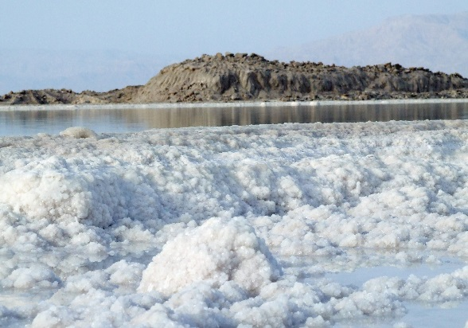
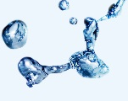





Slide 12
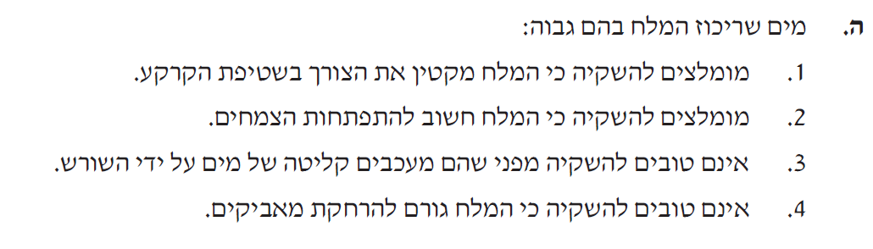
שאלה מבגרות 2012

Slide 13
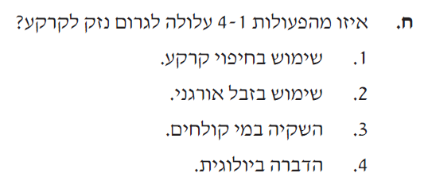
שאלה מבגרות 2012

Slide 14
איכות הסביבה ,קרקע ומים
מים- כאשר אנו מטפלים במים ולא משקים עם מים מזוהמים אלא מטהרים אותם קודם, המים מזינים את הקרקע ושומרים על רמה תקינה של מי התהום.
קרקע- כאשר לא מזהמים קרקע, וכאשר היא מכילה מינרלים ובע"ח המטייבים אותה היא פורייה ואינה מכילה רעלים.
צמחיה- אורגניזמים אלו מאפשרים חמצן נקי יותר, מורידים טמפ' ונלחמים בגז החממה CO2 , מהווים בית ומקור מזון לבע"ח רבים, מספקים מזון לאדם, תרופות, ריהוט ועוד.
שימור שטחים לחקלאות, לנוי ולנופש- מעשיר את מלאי מי התהום ולא מבזבז אנרגיה על התפלה.

